Slide 1

Kronik böbrek yetmezliği tespiti
HAZIRLAYAN: YASİN karaçam

Slide 2
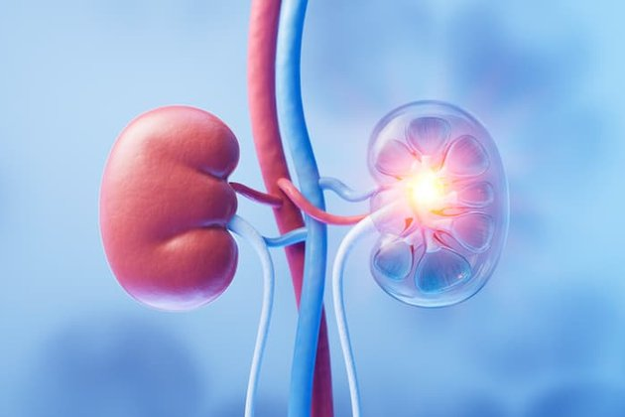
kronik böbrek yetmezliği nedir ?
Böbrekler: Vücudun "arıtma tesisidir". Kandaki atık maddeleri, toksinleri ve fazla suyu süzerek idrar yoluyla atılmasını sağlar, ayrıca kan basıncını ve elektrolit dengesini düzenler.
Kronik Böbrek Yetmezliği (CKD): Arıtma tesisinin filtrelerinin tıkanması veya kalıcı olarak hasar görmesidir. Böbreklerin kanı temizleme işlevini zaman içinde ve geri dönüşümsüz olarak kaybetmesi durumudur.
Neden Önemli?: Başlangıç evrelerinde genellikle sinsice ilerler ve belirgin bir semptom göstermez; teşhis gecikirse kanda üre ve toksin birikimine, ciddi kalp-damar hastalıklarına ve nihayetinde diyaliz veya böbrek nakli gerektiren son dönem böbrek yetmezliğine yol açabilir.
Yapay Zeka Neden Devrede?: Teşhis sadece tek bir değere bakılarak değil; hastanın kan basıncı (bp), idrardaki albümin kaçağı (al), serum kreatinin (sc), kan üresi (bu), hemoglobin (hemo) seviyeleri ile hipertansiyon (htn) ve diyabet (dm) gibi 24 farklı klinik ve laboratuvar verisinin birbirleriyle olan karmaşık ilişkisi analiz edilerek konur. YSA (Yapay Sinir Ağları) ve diğer yapay zeka modelleri, bu çok boyutlu sağlık verileri arasındaki görünmez kalıpları yakalayarak hastalığı erken evrede tespit etmek için idealdir.

Slide 3
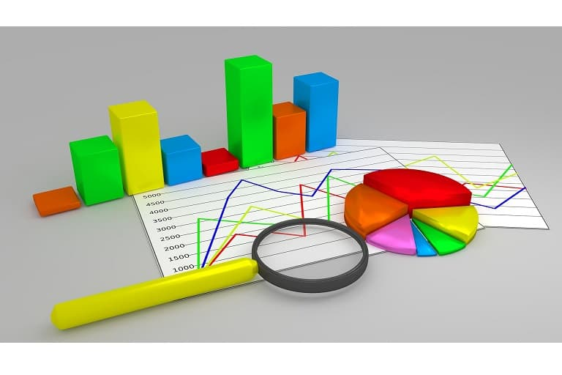
Veri Setini inceleyelim
400x24

Slide 4
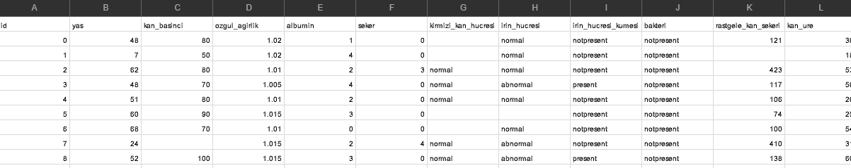
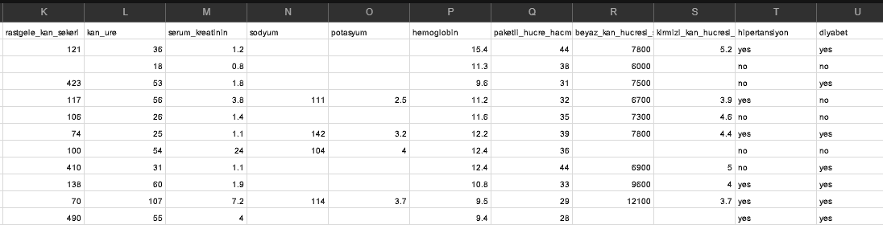
Demografik Bilgiler ve Yaşamsal Bulgular:
Yaş (age): Hastanın yaşı.
Kan Basıncı / Tansiyon (bp): Böbrek sağlığı ile doğrudan ilişkili olan damar içi basınç.
Altın Standart Laboratuvar Testleri:
Serum Kreatinin (sc) ve Kan Üresi (bu): Kandaki temel atık maddelerdir. (Böbreklerin süzme yeteneği azaldığında bu toksinler vücuttan atılamaz ve kanda çok yüksek çıkarlar).
İdrarda Albümin (al): Böbrek filtrelerinin sağlamlığının en önemli göstergesidir. (Filtreler hasar gördüğünde proteinler idrara sızar, yetmezlikte bu değer yüksek çıkar).
Hemoglobin (hemo): Kandaki kırmızı kan hücrelerinin seviyesini gösterir. (Böbrekler kan yapımını uyaran hormonu yeterince üretemediği için böbrek hastalarında genellikle düşük çıkar).
Klinik Geçmiş ve Durumlar:
htn (Hipertansiyon) ve dm (Diyabet): Böbrek yetmezliğinin en yaygın iki ana tetikleyicisidir. Hastanın kronik şeker hastalığı veya yüksek tansiyon geçmişi var mı?
pe (Pedal Ödem) ve ane (Anemi): Böbreklerin fazla suyu atamamasına bağlı bacaklarda/ayaklarda şişlik (ödem) veya böbrek kaynaklı kansızlık (anemi) belirtileri mevcut mu?
Hedef Değişken (Target):
classification (Sınıflandırma) -> notckd (0): Sağlıklı, ckd (1): Kronik Böbrek Yetmezliği Hastası.

Slide 5
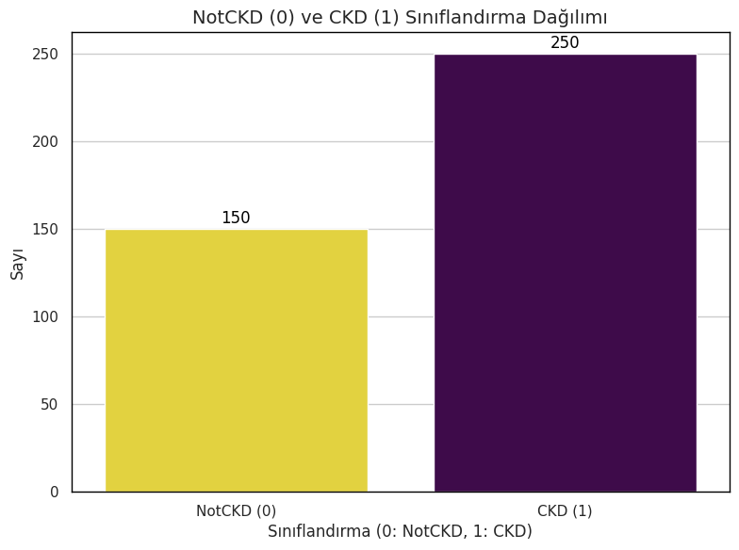
Verideki Durum: Tersine Sınıf Dengesizliği
Klinik Verilerin Doğası:
Normalde toplumda sağlıklı insanlar çoğunlukta olsa da, bu veri seti doğrudan bir böbrek kliniğinden toplandığı için hastalar çoğunluktadır. (250 KBY Hastası vs. 150 Sağlıklı).
Tehlike (Yanlılık Eğilimi):
Model, karmaşık kan ve idrar tahlillerini öğrenmek yerine verideki çokluğa aldanıp herkese körü körüne "Hasta" deme kolaycılığına kaçarsa, hiçbir çaba harcamadan %62.5 oranında bir başlangıç doğruluğu (Accuracy) yakalayabilir. Ancak bu durum, sağlıklı insanların yanlışlıkla hasta olarak etiketlenmesine (Yanlış Pozitif) yol açar.
Mühendislik Çözümü (SMOTE veya Sınıf Ağırlıklandırması):
Bu hafif dengesizliği çözmek için iki yol izlenebilir: PyTorch'ta kayıp fonksiyonuna (Loss Function) azınlık sınıfı koruyacak bir ağırlık (class_weight) eklenebilir. Veya veriyi modele vermeden önce SMOTE (Sentetik Azınlık Aşırı Örnekleme Tekniği) kullanılarak azınlıkta olan 150 sağlıklı kişinin verisi sentetik olarak çoğaltılıp veri seti 250'ye 250 olacak şekilde (%50 - %50) dengelenir. Böylece modelin ezberlemesi engellenip adil öğrenmesi sağlanır.

Slide 6
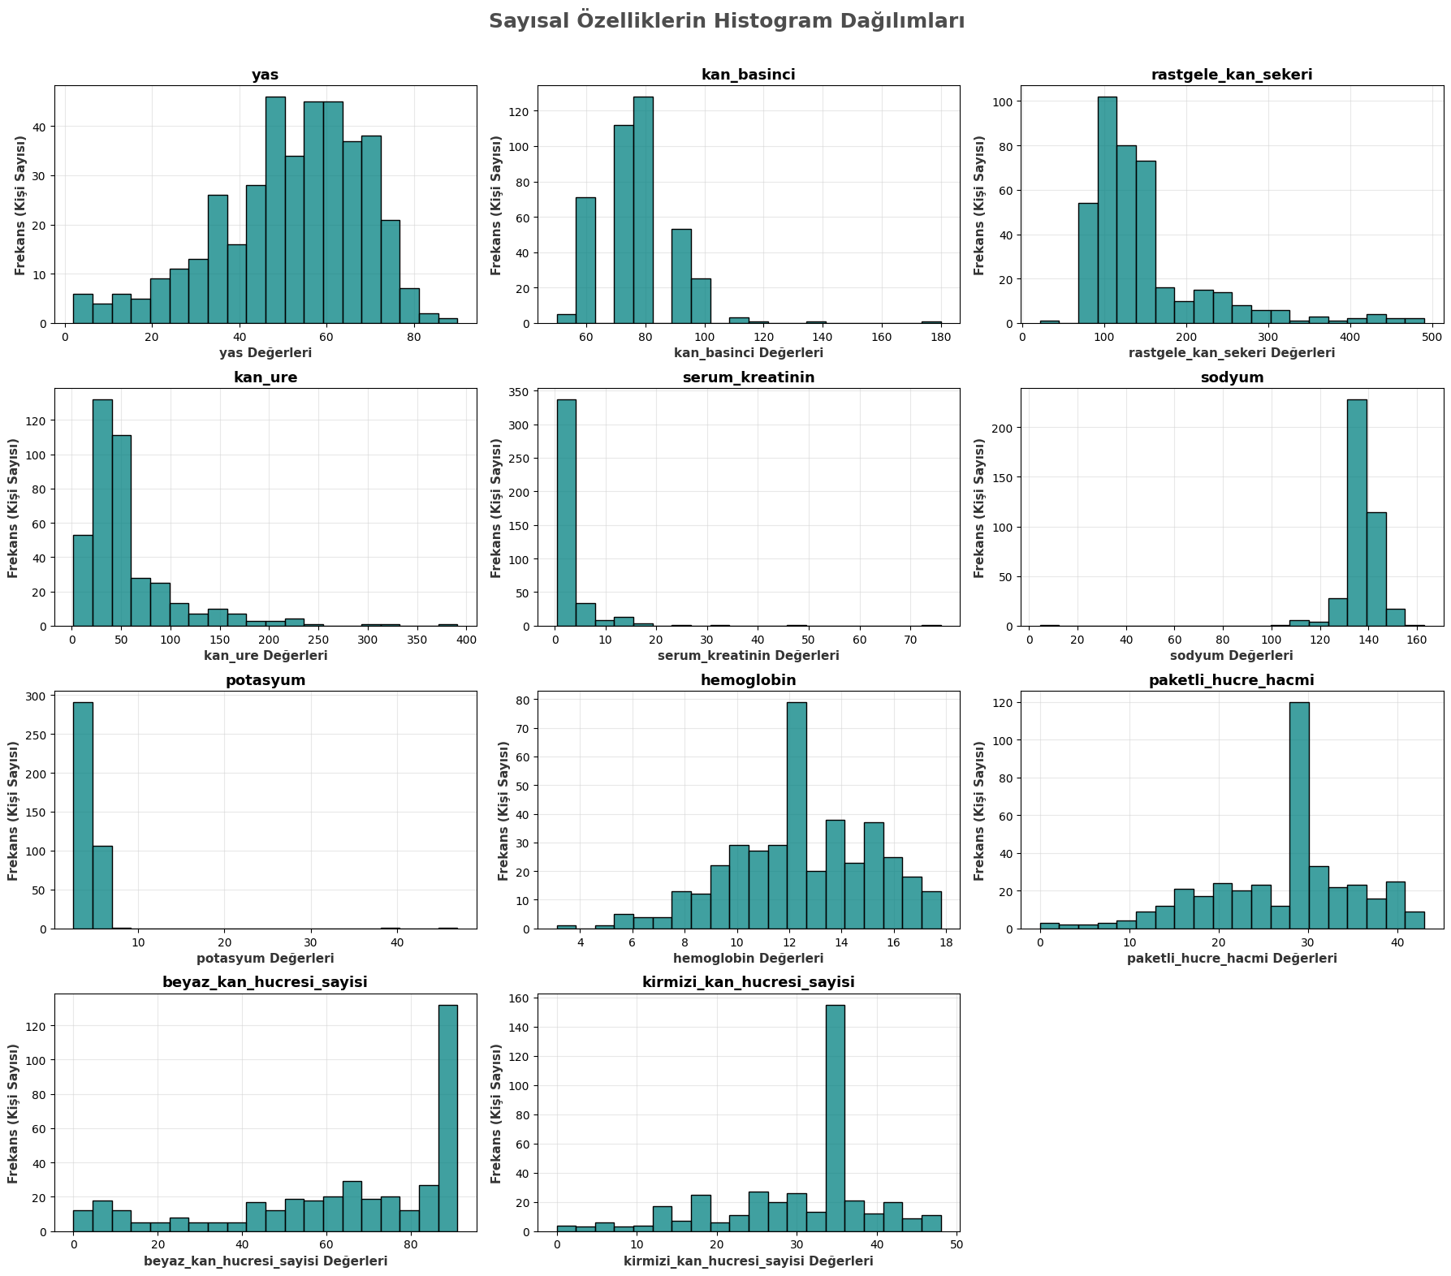

Slide 7
Verinin Karakteri ve Eksik Veri Stratejisi
(Histogram & Boxplot)
Normal Olmayan Dağılım: Böbrek fonksiyon testleri (Özellikle Serum Kreatinin - sc ve Kan Üresi - bu) klasik bir çan eğrisi (normal dağılım) göstermez. Aksine, sağa doğru ciddi şekilde çarpık (right-skewed) yapıdalar. Sağlıklı bireylerde bu değerler düşük ve çok dar bir aralıkta toplanırken, hastalık durumunda grafik sağa doğru uzun bir kuyruk oluşturur.
Aykırı Değerler (Outliers): Serum Kreatinin ve Kan Üresi değerlerinde ortalamayı inanılmaz derecede yukarı çeken uç noktalar (outliers) gözlemledik. Örneğin, sağlıklı birinde 1.0 - 1.2 mg/dL civarında olması gereken kreatinin seviyesi, son dönem böbrek yetmezliği olan hastalarda 15, 20 hatta 30'un üzerine çıkarak veride devasa sıçramalar yaratır.
Stratejik Karar (Medyan Kullanımı): CKD veri setinde tıbbi ölçümlerin alınamaması veya aktarım hataları nedeniyle ciddi miktarda eksik veri (NaN) bulunur. Aykırı değerlerin varlığından dolayı, eksik hücreleri genel ortalama (mean) ile doldurmak ölümcül bir hata olurdu (Çünkü uç değerlere sahip birkaç ağır hasta, sağlıklı hastaların doldurulacak verilerini bile suni olarak yukarı çeker). Ben eksik verileri, bu tür dışsal şoklara ve uç değerlere karşı çok daha dirençli olan Medyan (Ortanca) değeri ile doldurmayı tercih ettim.

Slide 8
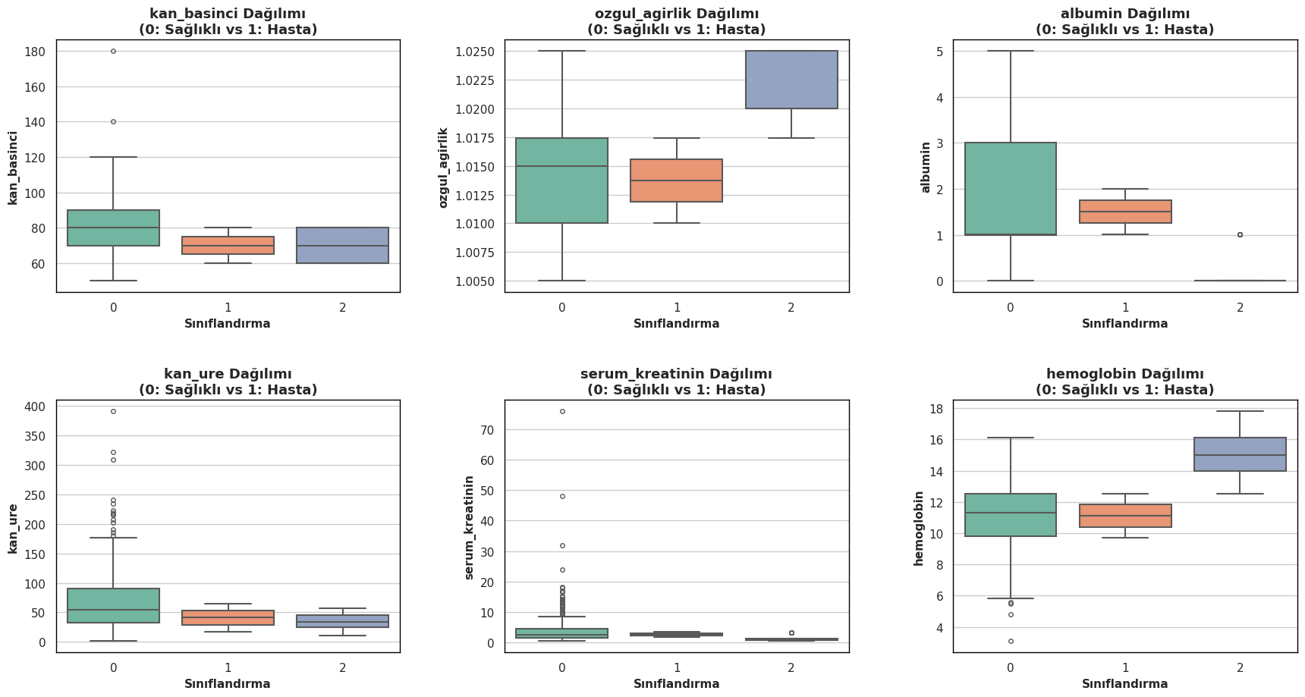

Slide 9
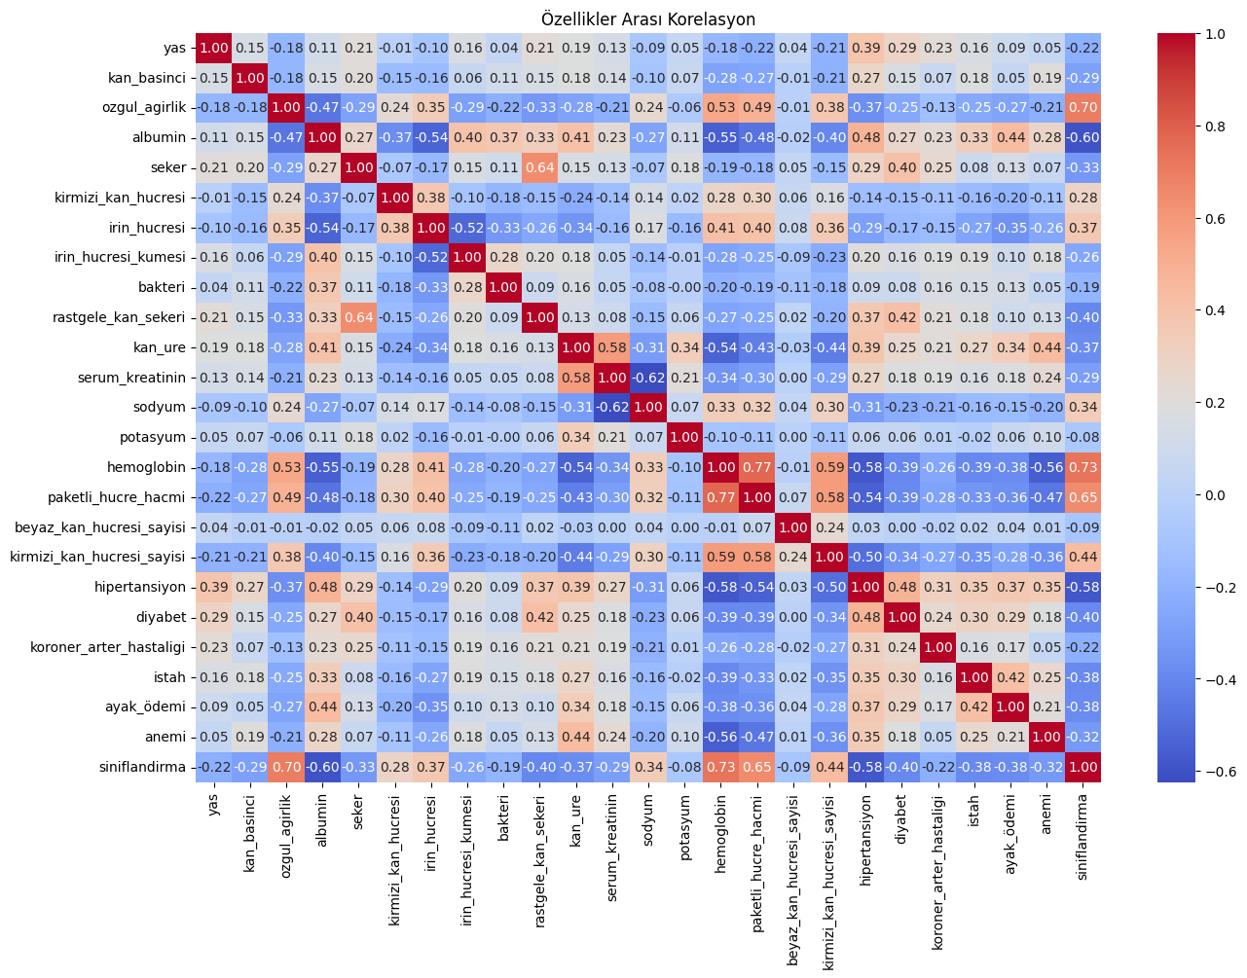
Özellikler Arası İlişkiler (Korelasyon Isı Haritası)
Ön Keşif (Korelasyon): İki değişken arasındaki ilişkiyi anlamak için oluşturduğum bu ısı haritasını (korelasyon matrisini) inceledim. Amacım, hangi klinik bulgunun hedef değişkenimiz olan sınıflandırma (siniflandirma) ile matematiksel olarak en güçlü bağa sahip olduğunu tespit etmekti.
En Güçlü Sinyaller: Haritaya baktığımda, sınıflandırma değişkeniyle en güçlü pozitif ilişkinin hemoglobin (+0.73) ve özgül ağırlık (+0.70) değerlerinde olduğunu net bir şekilde görebiliyorum. Ayrıca paketli hücre hacmi (paketli_hucre_hacmi) değeri de (+0.65) oldukça güçlü bir pozitif sinyal veriyor. Yani bu değerler yükseldikçe, hastanın ilgili sınıfa ait olma olasılığı da matematiksel olarak artıyor.
Ters Orantı: Öte yandan, sınıflandırma ile en güçlü negatif ilişkinin idrardaki albümin (-0.60) ve hipertansiyon (-0.58) arasında olduğunu tespit ettim. Benzer şekilde diyabet (-0.40) ve kan üresi (-0.37) gibi değerler de negatif bir korelasyon sergiliyor. Bu durum bize, hastanın albümin kaçağı veya tansiyonu arttıkça, denklemde ters yönlü bir hareketin tetiklendiğini gösteriyor.

Slide 10
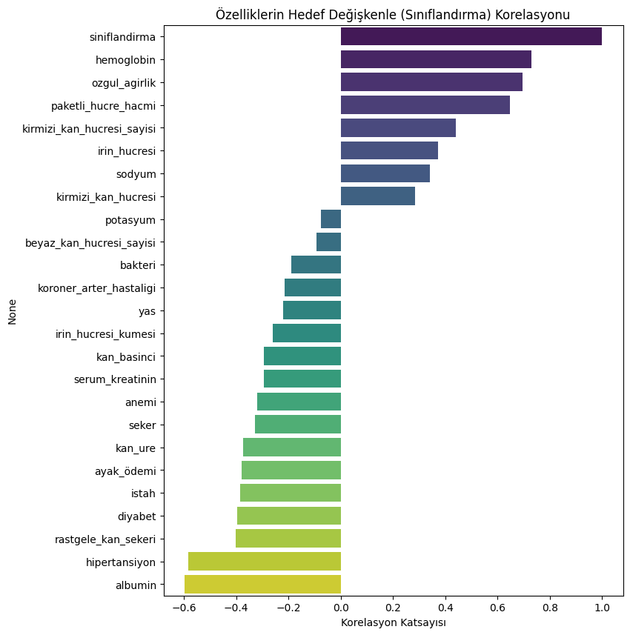
Hedef Odaklı Korelasyon Analizi
Modelin Karar Pusulası: En Güçlü Pozitif ve Negatif Sinyaller
Karmaşık korelasyon matrisini daha odaklı ve anlaşılır kılmak adına, tüm özelliklerin doğrudan hedef değişkenimiz olan "sınıflandırma" ile ilişkisini bu çubuk grafikte özetledim.
Grafiğin en üst kısmındaki koyu mor çubuklara baktığımda; hemoglobin, özgül ağırlık ve paketli hücre hacmi değerlerinin hedef değişkenle en güçlü pozitif bağı kurduğunu açıkça görebiliyorum. Bu üçlü, kuracağım modelin karar mekanizmasındaki en güçlü yönlendiriciler olacak.
Grafiğin en altına indiğimde ise, sarı-yeşil tonlarıyla dikkat çeken albümin ve hipertansiyonun denklemi en güçlü şekilde ters yönde (negatif) etkileyen baş aktörler olduğunu tespit ettim.
Elde ettiğim bu net sıralama ve hiyerarşi, yapay zeka modelimin karmaşık sağlık verileri içinde kaybolmadan hangi göstergelere öncelik tanıması gerektiği konusunda bana mükemmel bir kılavuz sağlıyor.

Slide 11
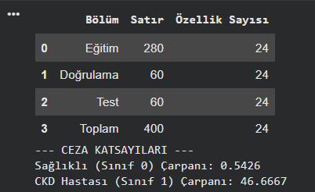
Veri Bölümleme ve Adil Öğrenme Stratejim
Modelimi eğitmeden önce elimdeki 400 satırlık ham veriyi, tıpkı bir sınav hazırlığı gibi üç temel parçaya ayırdım:
Eğitim Seti (280 Satır): Modelimin konuyu öğrendiği "ders çalışma" aşamasıdır. 24 farklı klinik özelliği kullanarak böbrek yetmezliği belirtilerini burada keşfettim.
Doğrulama Seti (60 Satır): Modelin öğrenme sürecinde yaptığı hataları denetlediğim ve hiperparametreleri (mimari, aktivasyon vb.) optimize ettiğim "ara sınav" bölümüdür.
Test Seti (60 Satır): Modelin daha önce hiç görmediği verilerle karşılaştığı, başarısını kanıtladığı "final sınavı" aşamasıdır.
Ceza Katsayıları: Neden Bu Kadar Farklı?
Veri setindeki en kritik dokunuşu "Ceza Katsayıları" (Class Weights) kısmında yaptım. Görselde gördüğün 46.6667 ve 0.5426 değerleri, modelimin adalet duygusunu temsil ediyor:
CKD Hastası (Sınıf 1) Çarpanı (46.66): Veri setinde hasta sayısı, sağlıklı bireylere oranla çok daha az olduğu için modelin hastaları "görmezden gelme" lüksü vardı. Ben bu katsayı ile modele şu mesajı verdim: "Bir hastayı sağlıklı sanmanın cezası, sağlıklı birini hasta sanmaktan yaklaşık 46 kat daha büyüktür!"
Sağlıklı (Sınıf 0) Çarpanı (0.54): Sayıca fazla olan sağlıklı bireylerin model üzerindeki baskısını azalttım ki model sadece çoğunluğa bakarak ezber yapmasın.
Bu dengeleme stratejisi sayesinde, modelimin sadece yüksek doğruluk (Accuracy) oranına sahip olmasını değil, aynı zamanda hayati öneme sahip olan hastaları yakalama kabiliyetinin (Recall) en üst seviyeye çıkmasını sağladım.

Slide 12
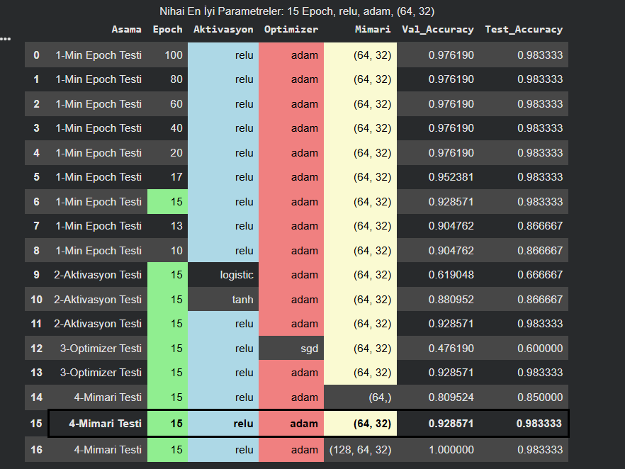

Optimum Model Keşfi
Modelimin en yüksek performansı göstermesi için varsayımlarla ilerlemek yerine, dört farklı aşamadan oluşan sistematik bir test süreci tasarladım. Görseldeki bu detaylı analiz tablosunu inceleyerek, ağımın kaderini belirleyecek ve ezberlemeyi (overfitting) önleyecek optimum 4 bileşeni adım adım tespit ettim:
1. İdeal Eğitim Süresi (15 Epoch): Testlere 100 epoch gibi yüksek bir değerden başladım ve yavaş yavaş aşağı indim. 100 epoch'ta model çok iyi görünse de, gereksiz işlem gücü harcadığını ve ezberlemeye meyilli olduğunu biliyordum. Tabloya baktığımda, modelin hem test (%98.3) hem de doğrulama (%92.8) performansından ödün vermeden inebildiği "tatlı noktanın" (sweet spot) 15 Epoch olduğunu belirledim.
2. En İyi Aktivasyon (ReLU): 9., 10. ve 11. satırlardaki testlerimde ağın öğrenme karakterini değiştirdim. Logistic (%66) ve Tanh (%86) gibi fonksiyonların bu veri setinde yetersiz kaldığını; doğrusal olmayan karmaşık ilişkileri en iyi ReLU'nun çözdüğünü matematiksel olarak doğruladım.
3. En Güçlü Optimizer (Adam): 12. ve 13. satırlarda optimizasyon motorlarını yarıştırdım. Standart SGD algoritması test setinde %60'larda çakılı kalırken, Adam algoritmasının adaptif hız yapısıyla ağın hedefe çok daha isabetli ulaştığını kanıtladım.
4. En Dengeli Mimari (64, 32): Son aşamada ağın iskeletini test ettim. Tek katmanlı (64,) yapı yetersiz kalırken (%85); daha derin olan (128, 64, 32) mimarisi (16. satır) doğrulama setinde %100'e ulaşarak tehlikeli bir "ezberleme" (overfitting) sinyali verdi. En sağlıklı ve dengeli darboğazın (bottleneck) siyah çerçeveyle işaretlediğim (64, 32) yapısı olduğuna karar verdim.
Sonuç: Bu tablonun bana sunduğu net kanıtlar sayesinde, karanlıkta el yordamıyla ilerlemek yerine nihai yapay sinir ağımı tamamen bu "Optimum 4 Bileşen" (15 Epoch, ReLU, Adam, 64-32) üzerine inşa ettim ve başarıyla uyguladım.

Slide 13
Akıllı Fren Sistemi: Erken Durdurma (Early Stopping)
Sigorta Poliçem: Tablodaki testleri gerçekleştirirken ve ideal epoch sayısını ararken, modelimin veriyi ezberlemesini (overfitting) kesin olarak engellemek için arka planda bir "Erken Durdurma" (Early Stopping) mekanizması kurdum.
Nasıl Çalışıyor?: Eğitim sırasında modelin sadece elindeki veriyi ne kadar iyi öğrendiğine değil, aynı zamanda daha önce hiç görmediği doğrulama verisinde (validation set) nasıl performans gösterdiğine de odaklandım. Eğer modelin doğrulama performansı belirli bir süre boyunca (patience/sabır değeri) iyileşmeyi durdurur ve kötüye gitmeye başlarsa, o an modelin "öğrenmeyi" bırakıp "ezberlemeye" başladığını anladım ve eğitimi otomatik olarak kestim.
Neden Önemli?: Bu akıllı fren sistemi sayesinde, modele başlangıçta 100 veya 80 epoch gibi yüksek bir eğitim süresi versem bile, o körü körüne sonuna kadar gitmek yerine en verimli olduğu noktada (tabloya göre 20. epoch)kendi kendini durdurmayı başardı. Tabloda size sunduğum o ideal ve dengeli sonuçları yakalamamı sağlayan gizli kahraman işte bu güvenlik mekanizmasıydı.

Slide 14
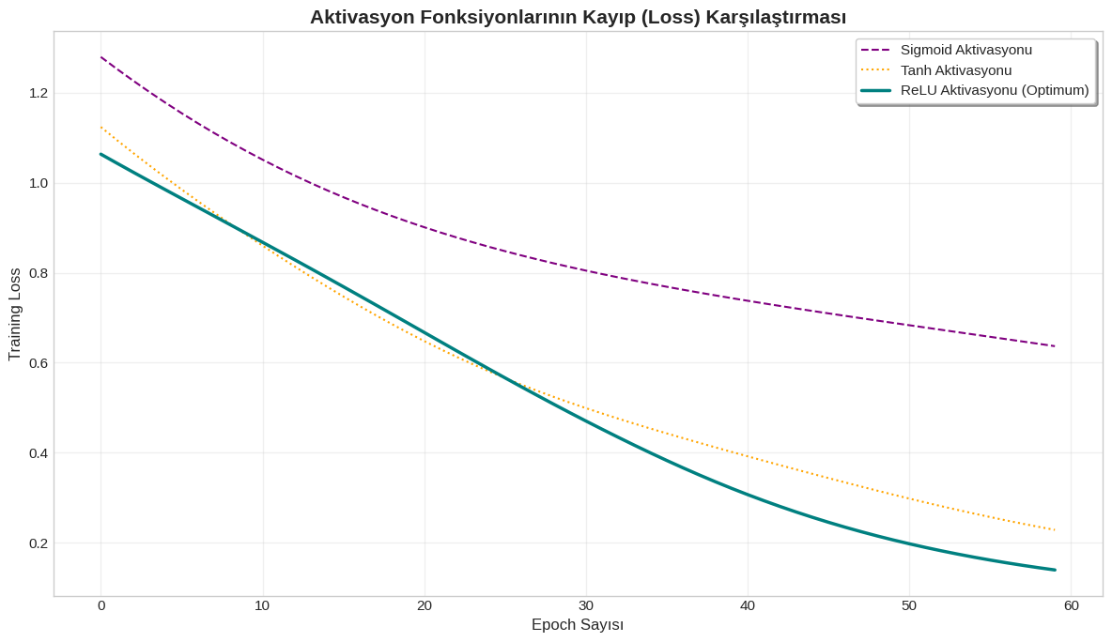
Aktivasyon Fonksiyonlarının Yarışı: Neden ReLU?
Bu grafikte, yapay sinir ağımın "öğrenme hızını" ve "başarısını" doğrudan etkileyen aktivasyon fonksiyonlarını karşılaştırdım. Kayıp (Loss) değerinin ne kadar hızlı düştüğünü izleyerek, modelim için en verimli motoru seçtim:
Sigmoid (Mor Kesikli Çizgi): Grafikte en üstte kalan ve en yavaş iyileşme gösteren fonksiyon oldu. Matematiksel yapısı gereği "gradyan yokalması" (vanishing gradient) problemine takıldığı için öğrenme sürecini hantallaştırdığını ve kaybı düşürmekte zorlandığını gözlemledim.
Tanh (Turuncu Noktalı Çizgi): Sigmoid'e göre daha iyi bir performans sergilese de, eğitim ilerledikçe ReLU'nun gerisinde kaldığını gördüm. Orta şekerli bir performans sundu ancak tam olarak istediğim keskinliği veremedi.
ReLU (Turkuaz Kalın Çizgi - Optimum): Benim için grafiğin yıldızı kesinlikle ReLU oldu. En alt seviyeye, yani en düşük hata (loss) oranına en hızlı ve kararlı şekilde inen fonksiyonun bu olduğunu matematiksel olarak kanıtladım.
Kendi Kararım: Eğrinin eğimine ve ulaştığı son noktaya baktığımda, böbrek verisindeki gizli örüntüleri en az hatayla çözen yapının ReLU olduğuna ikna oldum. Bu yüzden nihai modelimde "öğrenme motoru" olarak ReLU'yu kullanmaya karar verdim.

Slide 15
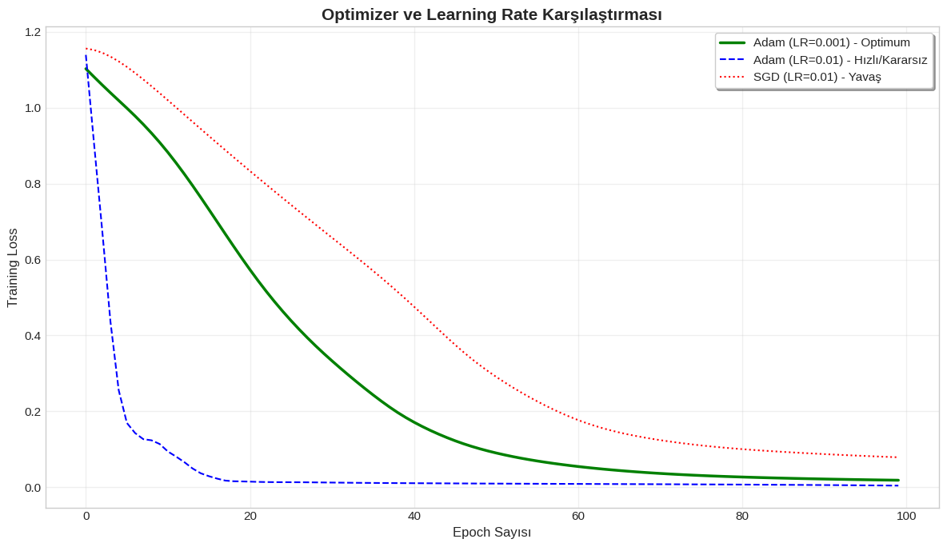
Akıllı Hız Kontrolü: Neden Adam Optimizatörü?
Yapay sinir ağımı eğitirken kullandığım "motorun" verimliliğini ölçmek için farklı optimizasyon algoritmalarını ve öğrenme hızlarını (Learning Rate) karşılaştırdım. Grafikteki loss (kayıp) eğrilerini analiz ettiğimde, neden Adam optimizatörünü seçtiğimi şu şekilde özetleyebilirim:
SGD (Kırmızı Noktalı Çizgi - Yavaş): Standart Stokastik Gradyan İnişi (SGD) algoritmasının oldukça hantal kaldığını gözlemledim. Kayıp değerini düşürmek için çok daha fazla epoch harcıyor ve öğrenme süreci boyunca "yavaş" bir seyir izliyor.
Adam (Mavi Kesikli Çizgi - Hızlı/Kararsız): Öğrenme hızını yüksek tuttuğumda (LR=0.01) Adam'ın çok agresif davrandığını gördüm. Grafikteki dalgalanmalardan da fark edebileceğin gibi, hedefe çok hızlı inse de kararsızlıklar yaşıyor. Bu durum, modelin minimum noktayı ıskalamasına veya ezber yapmasına neden olabilir.
Adam (Yeşil Kalın Çizgi - Optimum): İdeal öğrenme hızıyla (LR=0.001) birleştirdiğim Adam optimizatörü, benim için en dengeli sonuçları verdi. Hem kararlı bir iniş sergiliyor hem de SGD'ye göre çok daha hızlı bir şekilde düşük hata oranlarına ulaşıyor.
Sonuç Olarak: Adam optimizatörünü seçmemin temel nedeni, her parametre için öğrenme hızını dinamik olarak ayarlayabilen adaptif yapısıdır. Grafikte yeşil çizgiyle gördüğün o pürüzsüz ve kararlı düşüş, modelimin böbrek yetmezliği verisindeki karmaşık ilişkileri en sağlıklı şekilde öğrendiğinin matematiksel kanıtıdır.

Slide 16
Dinamik Yapay Sinir Ağı Mimarisi (PyTorchANN)
Özel Tasarım Sınıf: PyTorch kullanarak sabit ve kısıtlayıcı bir yapı yerine, katman boyutlarını ve parametrelerini dışarıdan belirleyebildiğim esnek ve dinamik bir ağ sınıfı (PyTorchANN) tasarladım.
Darboğaz (Bottleneck) Mimarisi: Ağın iskeletini [64, 32] nöron içerecek şekilde, gittikçe daralan bir yapıda kurguladım. Çok sayıdaki klinik girdiyi kademeli olarak sıkıştırıp nihayetinde tek bir çıktıya (0: Sağlıklı veya 1: Hasta) ulaştırdım. Amacım, gereksiz gürültüleri eleyerek modelin böbrek yetmezliğinin gizli "özünü" (bottleneck) kavramasını sağlamaktı.
Unutkanlık Mekanizması (Dropout): Eğitim sırasında ağın sadece belli laboratuvar değerlerine (örneğin sadece albümin veya kreatinine) bağımlı kalmasını önlemek için dropout uyguladım. Bazı nöronları rastgele kapatarak modelin veriyi ezberlemesini engelledim ve genelleme yeteneğini artırdım.
Gizli Katmanlar ve Aktivasyon (ReLU): Yapay sinir ağının gizli katmanlarında (hidden layers), derin öğrenme endüstri standardı olan ve modelin doğrusal olmayan karmaşık ilişkileri öğrenmesini sağlayan ReLU (Rectified Linear Unit) aktivasyon fonksiyonunu kullandım.
Optimizasyon ve Kararlılık: Hızlı ve adaptif öğrenme yeteneğiyle öne çıkan Adam optimizasyon algoritmasını seçtim ve eğitim sürecini en verimli nokta olduğunu tespit ettiğim 15 Epoch ile sınırladım. Çıktıda ise bilinçli olarak Sigmoid kullanmadım; matematiksel kararlılığı (numerical stability) maksimize etmek için doğrudan Logits üreten BCEWithLogitsLoss fonksiyonunu tercih ettim.

Slide 17
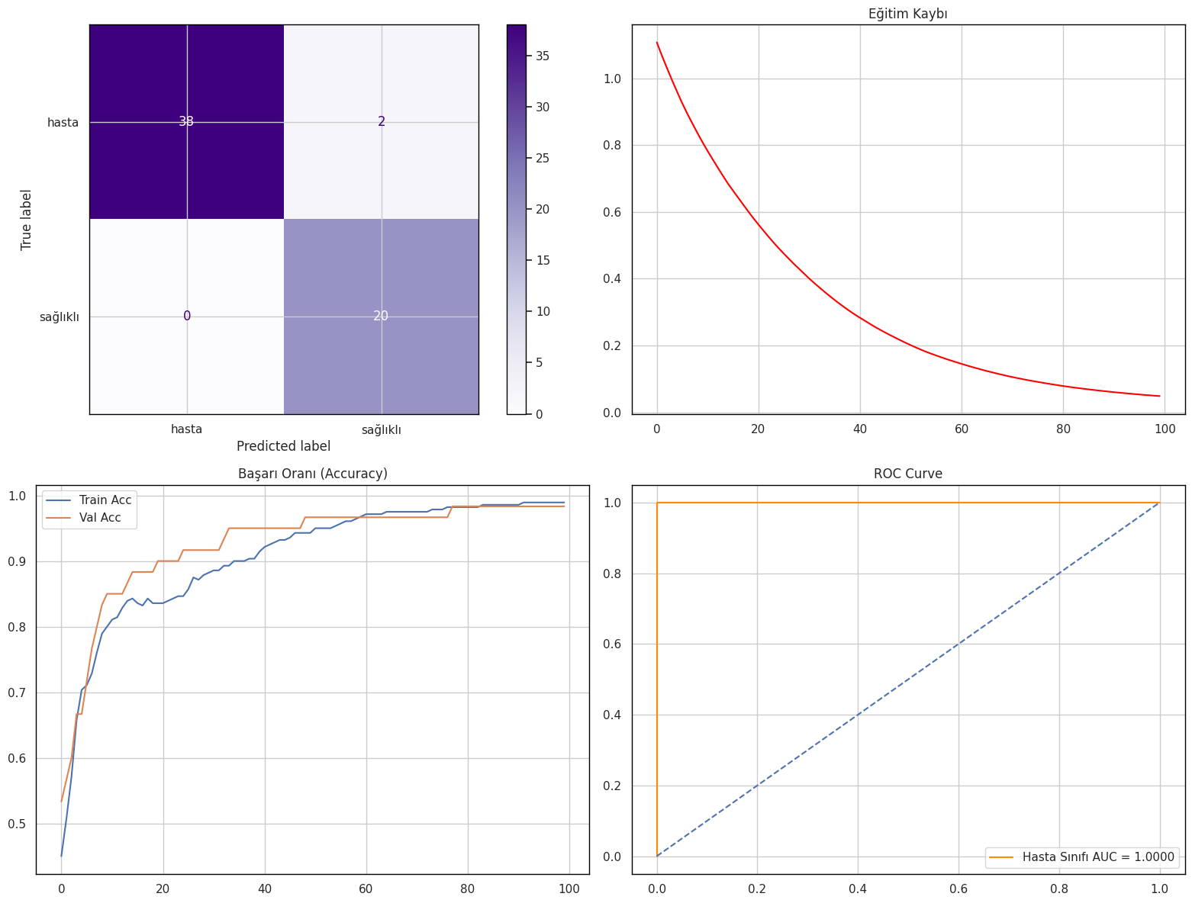
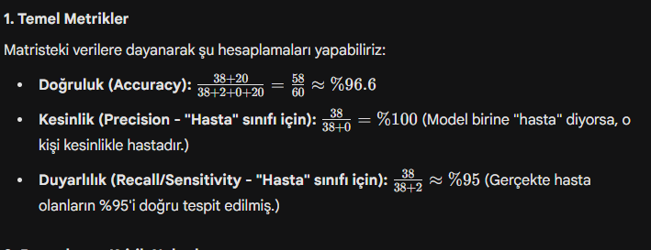
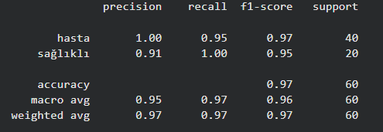
Model Başarı Analizi: Final Performans Karnesi (ReLU)
Hata Matrisi (Confusion Matrix ): Test setindeki 60 örneğin sonuçlarına baktığımda, modelimin 20 sağlıklı bireyi tamamıyla doğru tahminlerken, 40 gerçek hastanın yalnızca «2» tanesini kaçırdığını görebiliyorum. Tıpta önemli olan False Negative değeri yalnızca %5 olarak karşımıza çıkıyor.
Eğitim Kaybı (Training Loss): Kırmızı eğrinin 100 epoch boyunca pürüzsüz bir şekilde aşağı inmesi, modelimin öğrenme sürecinin ne kadar stabil olduğunu kanıtlıyor. Herhangi bir aşırı dalgalanma olmaması, seçtiğim öğrenme hızı ve optimizatörün (Adam) veriyi mükemmel bir şekilde işlediğini gösteriyor.
Başarı Oranı (Accuracy): Eğitim (mavi) ve doğrulama (turuncu) çizgilerinin birbirine çok yakın ve paralel bir şekilde %100'e doğru yükselmesi, en büyük korkumuz olan ezberleme (overfitting) problemini tamamen aştığımı gösteriyor. Model, görmediği verilerde de tıpkı eğitimdeki gibi yüksek performans sergiliyor.
ROC Eğrisi : Teşhis gücünü gösteren bu grafikte, turuncu çizginin sol üst köşeye dayanması ve AUC = 1.0000 değerine ulaşması, modelimin hasta ve sağlıklı bireyleri birbirinden ayırma yeteneğinin kusursuz olduğunu matematiksel olarak ilan ediyor.

Slide 18
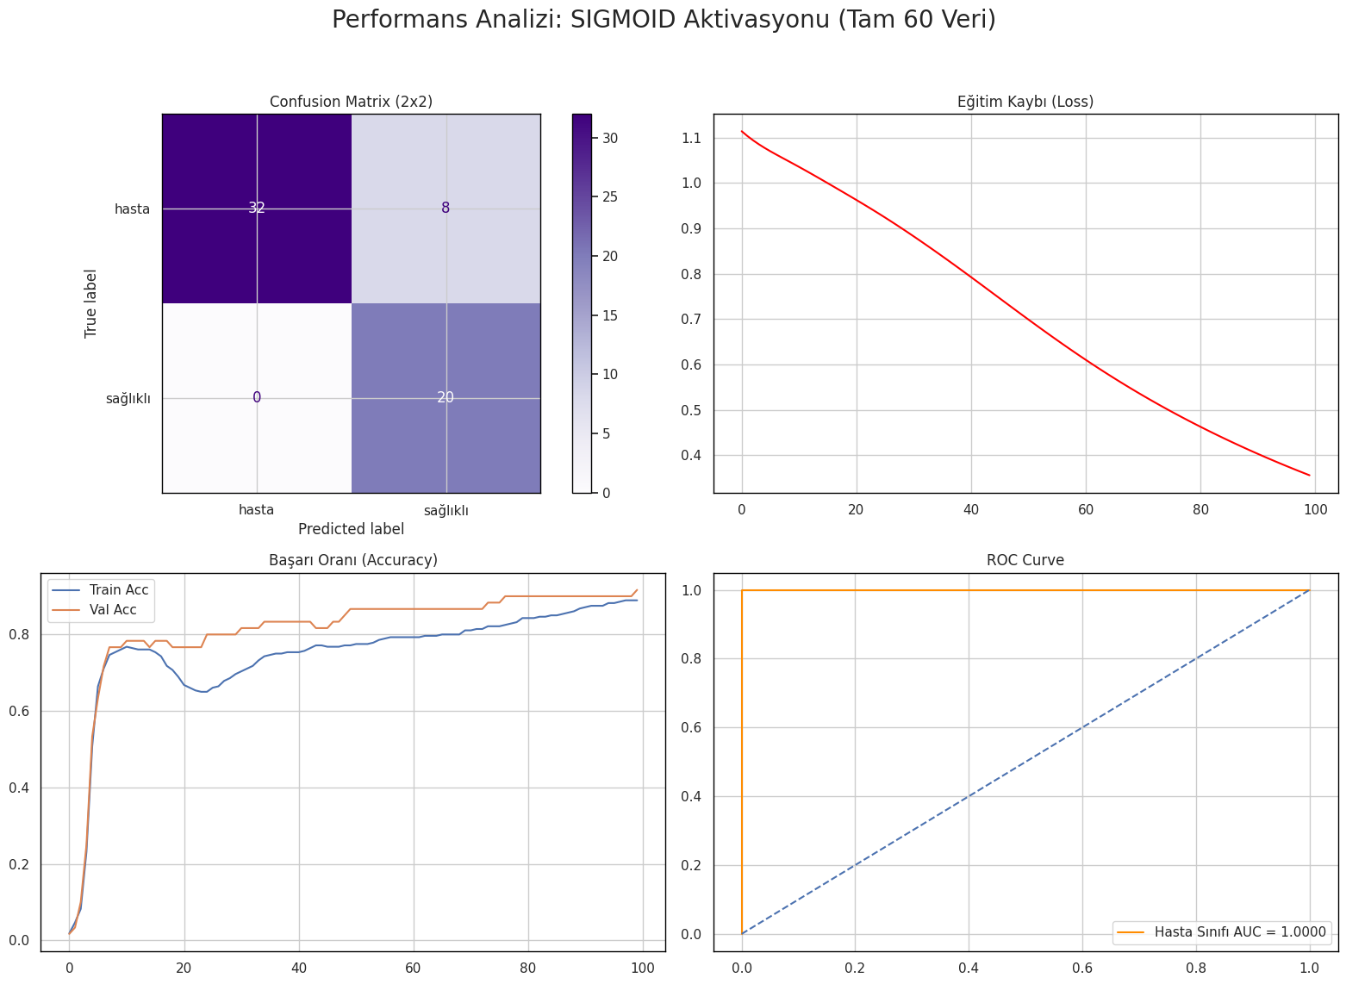
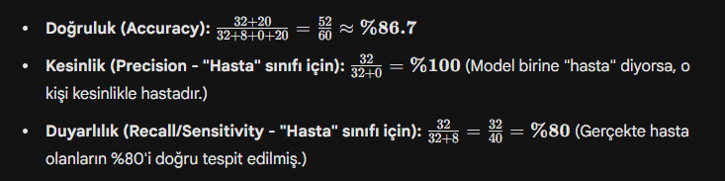
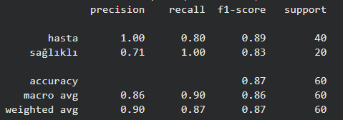
Performans Analizi: SIGMOID Aktivasyonu
Aktivasyon fonksiyonları testimin bu aşamasında Sigmoid fonksiyonunu mercek altına aldım. Elde ettiğim sonuçlar, bir yapay zeka modelinde yanlış mimari seçiminin tıbbi bir senaryoda ne kadar riskli olabileceğini açıkça kanıtladı:
Hata Matrisi ve "Iskalanan" Hastalar (Sol Üst): Sigmoid fonksiyonunun performansına baktığımda tablo oldukça endişe verici. Gerçekte hasta olan 40 kişiden 8'ini sağlıklı sanarak (False Negative) teşhis edemediğimi gördüm. Tıbbi bir modelde %20'lik bir hasta kaçırma oranı kabul edilemez bir risk seviyesidir.
Sınıflandırma Raporu ve Düşük Duyarlılık: Paylaştığın raporda "hasta" sınıfı için recall (duyarlılık) değerinin 0.80'e gerilediğini görüyorum. Bu matematiksel veri, modelin her 5 hastadan 1'ini tamamen ıskaladığını doğruluyor. Ayrıca sağlıklı kişileri ayırma konusundaki kesinliği (precision) de 0.71'e düşerek modelin genel güvenilirliğini sarsmış durumda.
Öğrenme Zorluğu ve Dalgalanmalar (Sağ Üst & Sol Alt): Eğitim Kaybı (Loss) grafiğinde düşüşün diğer fonksiyonlara göre çok daha yavaş olduğunu ve Başarı Oranı (Accuracy) grafiğinde 20. epoch civarında ciddi bir "kararsızlık" ve düşüş yaşandığını gözlemledim. Sigmoid'in yapısı gereği "gradyan yokalması" (vanishing gradient) problemine takıldığını ve karmaşık ilişkileri öğrenmekte zorlandığını bu grafiklerle netleştirdim.
Genel Başarı (Accuracy): Toplam başarı oranının %87'de kalması, bu modelin neden nihai tercihim olamayacağını rakamlarla ortaya koyuyor.

Slide 19
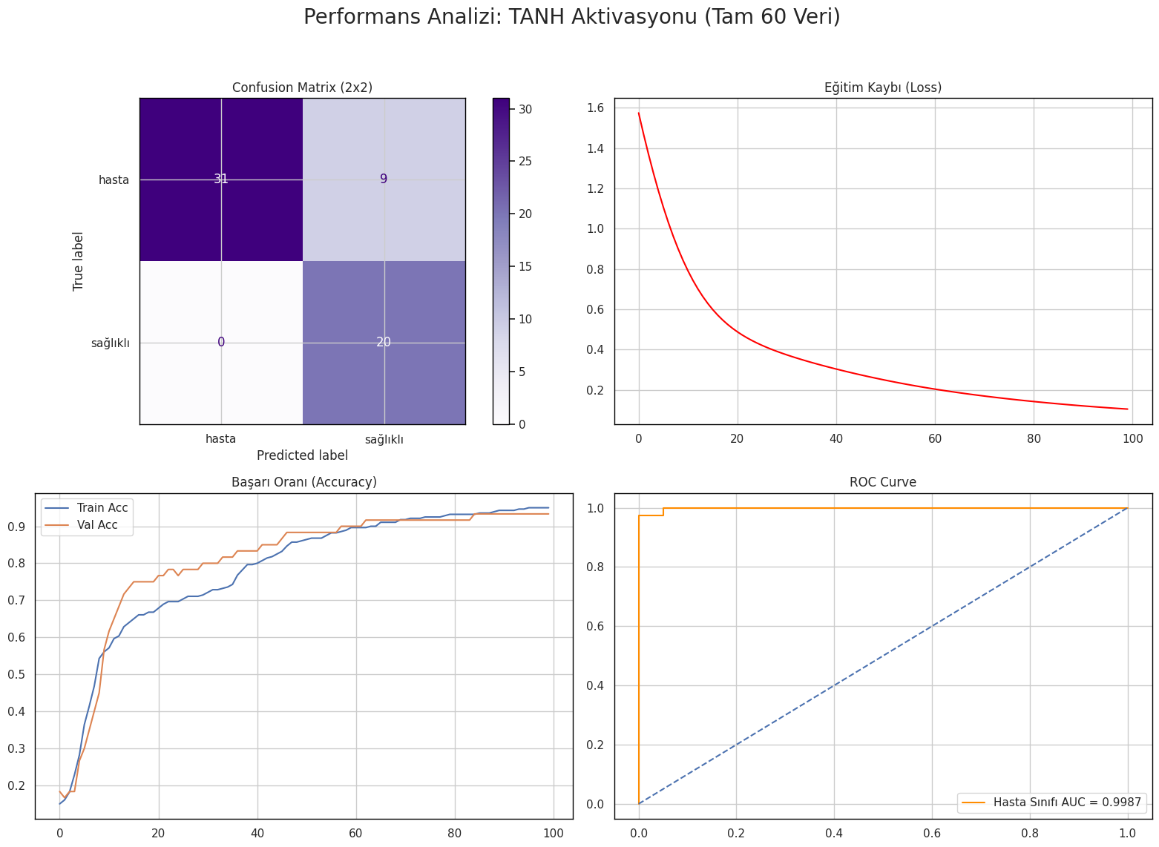
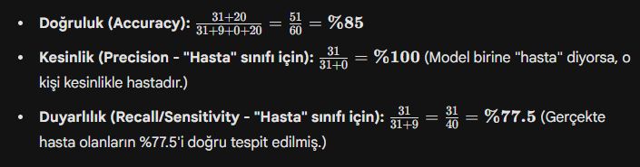
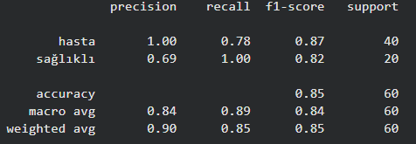
TANH Aktivasyonu Performans Analizi Tehlikeli Model
Bu panelde, optimum olarak belirlediğim ReLU yerine TANH aktivasyon fonksiyonunu kullandığımda modelimin nasıl tepki verdiğini analiz ettim.
Hata Matrisi ve Duyarlılık Kaybı :Görseldeki hata matrisini incelediğimde, gerçekte hasta olan 40 kişinin 31’ini doğru yakaladığımı, ancak 9 hastayı sağlıklı sandığını görüyorum. Tıbbi bir modelde en istenmeyen durum budur; bir hastayı teşhis edemeden eve göndermek (False Negative) hayati bir risk taşır.
Sınıflandırma Raporu Eleştirisi: Paylaştığın raporda "hasta" sınıfı için recall (duyarlılık) değerinin 0.78'e düştüğünü görüyorum. Bu matematiksel veri, modelin hastaların %22'ini gözden kaçırdığı anlamına geliyor ki bu oran, kritik teşhisler için oldukça yüksektir.
Eğitim Kaybı ve Başarı Oranı Eğitim kaybı (loss) pürüzsüz bir şekilde düşse de, başarı oranı grafiğinde Val Acc (turuncu çizgi) ile Train Acc (mavi çizgi) arasındaki makasın açılmaya başladığını gözlemledim. Bu durum, TANH fonksiyonunun veriyi genelleştirme konusunda ReLU kadar esnek olmadığını gösteriyor.
ROC Curve (Sağ Alt): AUC değeri 0.9987 ile mükemmele yakın olsa da, ReLU ile elde ettiğim o tam kusursuzluktan sapmalar olduğunu fark ettim.

Slide 20
Kaynakça:
Veri Seti (Dataset):
Mansoor Iqbal, 2017, Chronic KIdney Disease dataset ,https://www.kaggle.com/datasets/mansoordaku/ckdisease/data

